Slide 1
AGENDA PARA A RECONSTRUÇÃO DO ESTADO
O SERVIDOR PÚBLICO COMO PROTAGONISTA DA TRANSFORMAÇÃO SOCIAL
7ª Conferência Nacional das Carreiras Típicas de Estado
24 de MAIO de 2022
KIKI MORI

Slide 2
Teoria Geral da Administração
Primeira Guerra
Segunda Guerra
30 Gloriosos
Organizações Teal
Administração Científica
Cibernética e Matemática da Administração
Cultura Organizacional
Teoria U e Holacracia
Teoria Comportamental da Administração
Design Thinking e Developmental Practice
Teoria Clássica
Modelos Burocrático e Estruturalista
Toyotismo e Qualidade Total
Administração Estratégica
1900-1920
1940
1960
1980
2000 >
1930
1950
1970
1990
Teoria das Relações Humanas
Teoria Neoclássica da Administração
Teoria de Sistemas
BSC
Crise de 1929
Administração por objetivos
Desenvolvimento Organizacional
Downsizing
Mapeamento Ambiental
Learning Organizations
Adaptado de: SILVA, R. Teoria Geral da Administração. Uma leitura histórica para apoiar a formação de gestores. Online, 2017.
Notes:
Incluir o Welfare State e o New Deal
Administração não é um campo de conhecimento exclusivamente privado
Teoria clássica: Henri Fayol era um general do exército/ Emerson Harrington trabalhou com Taylor e depois como gestor público
Como completamos este quadro com as principais teorias da administração pública?

Slide 3
Teoria Geral da Administração
Estado do Bem-Estar Social europeu
Neoliberalismo
Primeira Guerra
New Deal (EUA)
Segunda Guerra
30 Gloriosos
Organizações Teal
Administração Científica
Cibernética e Matemática da Administração
Cultura Organizacional
Teoria U e Holacracia
Teoria Comportamental da Administração
Design Thinking e Developmental Practice
Teoria Clássica
Modelos Burocrático e Estruturalista
Toyotismo e Qualidade Total
Administração Estratégica
1900-1920
1940
1960
1980
2000 >
1930
1950
1970
1990
Teoria das Relações Humanas
Teoria Neoclássica da Administração
Teoria de Sistemas
BSC
Crise de 1929
Administração por objetivos
Desenvolvimento Organizacional
Downsizing
Mapeamento Ambiental
Learning Organizations
Adaptado de: SILVA, R. Teoria Geral da Administração. Uma leitura histórica para apoiar a formação de gestores. Online, 2017.
Notes:
Incluir o Welfare State e o New Deal
Administração não é um campo de conhecimento exclusivamente privado
Teoria clássica: Henri Fayol era um general do exército/ Emerson Harrington trabalhou com Taylor e depois como gestor público
Como completamos este quadro com as principais teorias da administração pública?

Slide 4
PARADIGMAS ORGANIZACIONAIS
AUTOCRÁTICO
BUROCRÁTICO
REALIZADOR

Slide 5
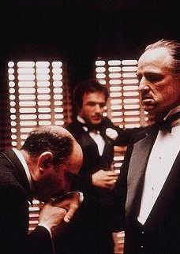
Autocrático
Brutal centralização de poder
Lealdade/ relações interpessoais
Estilo de liderança: predatório
Medo como ferramenta de gestão
Ambiente de violência
Submissão = sobrevivência no caos
Organização reativa
Domina para existir
Poderosas em ambientes hostis
“Lei do mais forte”

Slide 6
Burocrático
Poder formalmente centralizado
Ritos e títulos revestem a autoridade
Estilo de liderança: autoritarismo paternalista
Pirâmide hierárquica rígida protege o líder
Cadeia de comando e controle rígida e explícita
Respeito às normas define a gestão
Estabilidade, processos, ritos, padrões e lentidão executiva
Divisão simbólica do trabalho (nós x eles)
Organização se expande para dominar
Busca autonomia e autossuficiência

Slide 7
Realizador
Poder serve ao resultado
Autoridade: direção da estratégia e conhecimento especializado
‘Meritocracia’: é possível mudar de posição na hierarquia - competição
Previsão e controle
Estilo de liderança: engenhosa
Divisão racional do trabalho
Inovação constante
Responsabilização
Racionalidade quer eliminar a subjetividade
Controla-se ritmo, etapas, tempo, conversa
Principal motivação: sucesso material

Slide 8
CONTRIBUIÇÃO DE CADA PARADIGMA
AUTOCRÁTICO
BUROCRÁTICO
REALIZADOR-NPM
ORGANIZAÇÃO VERTICAL DO TRABALHO
ORGANIZAÇÃO DE PROCESSOS
IMPESSOALIDADE
PERENIDADE INSTITUCIONAL
FOCO NO RESULTADO
MATRICILIADADE
INOVAÇÃO

Slide 9
ESTADO E PARADIGMAS
NEO-WEBERIANO
AUTOCRÁTICO- PATRIMONOALISTA
BUROCRÁTICO
REALIZADOR-NPM

Slide 10
PRINCIPAL LIMITE DE CADA PARADIGMA
AUTOCRÁTICO- PATRIMONIALISTA
BUROCRÁTICO
REALIZADOR-NPM
GESTÃO PELO MEDO
RIGIDEZ
COMPETIÇÃO NÃO SAUDÁVEL
DESESTIMULAM ENGAJAMENTO E COLABORAÇÃO

Slide 11
O QUE MOTIVA AS PESSOAS A TRABALHAR?
Dinheiro (Taylor)
Satisfação de certas necessidades (Maslow, Alderfer, McClelland)
Relações sociais no trabalho (Mayo)
Sentimento de equidade (Adams)
Metas ou objetivos (Locke)
Expectativas e recompensas (Vroom)
Gratificação resultante do trabalho em si (Hertzberg)
Percepção de ser capaz de fazer bem as coisas (Bandura)

Slide 12
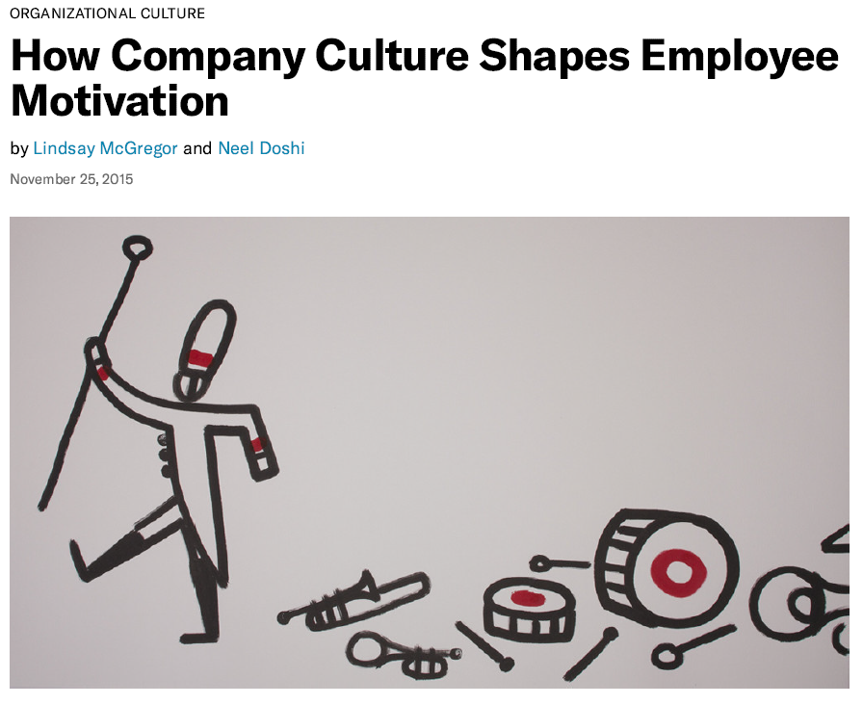
Play
Purpose
Potential
Emotional pressure
Economics
Inertia
Motivos
diretos
Motivos
indiretos
Fonte: McGregor, L., Doshi, Neel. How company culture shapes employee motivation. Harvard Business Review. Nov-15, 2015. Disponível em: https://hbr.org/2015/11/how-company-culture-shapes-employee-motivation
Notes:
Perguntar para a turma: o que motiva as pessoas a trabalhar?

Slide 13
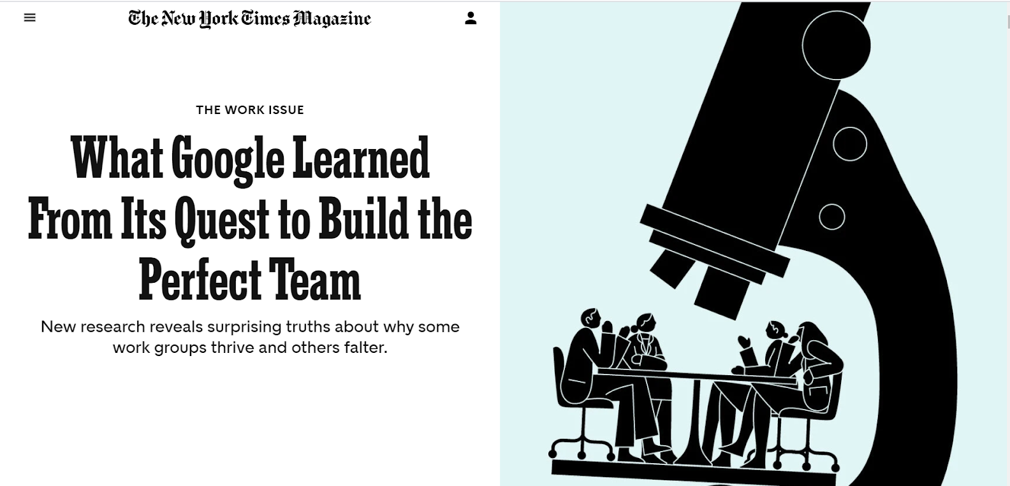

Slide 14
+
EQUILÍBRIO DE FALAS
SENSIBILIDADE SOCIAL
SEGURANÇA PSICOLÓGICA
Notes:
Crença de integrantes do time de que podem se arriscar perante os demais

Slide 15
POR QUE É TÃO DIFÍCIL?

Slide 16
Teoria Geral da Administração e a Administração Pública brasileira
Autocrática-Patrimonialista
Estado do Bem-Estar Social europeu
Neoliberalismo
Burocrática
Primeira Guerra
New Deal (EUA)
Segunda Guerra
30 Gloriosos
Organizações Teal
NPM
Administração Científica
Cibernética e Matemática da Administração
Cultura Organizacional
Teoria U e Holacracia
Teoria Comportamental da Administração
Design Thinking e Developmental Practice
Neo-W
Teoria Clássica
Modelos Burocrático e Estruturalista
Toyotismo e Qualidade Total
Administração Estratégica
1900-1920
1940
1960
1980
2000 >
1930
1950
1970
1990
Teoria das Relações Humanas
Teoria Neoclássica da Administração
Teoria de Sistemas
BSC
Crise de 1929
Administração por objetivos
Desenvolvimento Organizacional
Downsizing
Mapeamento Ambiental
Learning Organizations
Adaptado de: SILVA, R. Teoria Geral da Administração. Uma leitura histórica para apoiar a formação de gestores. Online, 2017.
Notes:
Incluir o Welfare State e o New Deal
Administração não é um campo de conhecimento exclusivamente privado
Teoria clássica: Henri Fayol era um general do exército/ Emerson Harrington trabalhou com Taylor e depois como gestor público
Como completamos este quadro com as principais teorias da administração pública?

Slide 17
DESAFIO BRASILEIRO
DESIGUALDADES
Raciais
Socioeconômicas
Territoriais
Gênero
…
REPLICADAS NA ESTRUTURA DE GESTÃO DO ESTADO

Slide 18
DESAFIO BRASILEIRO
PRINCIPAIS IMPACTOS DAS DESIGUALDADES NA ESTRUTURA DO ESTADO
Burocracia não representativa da população
em especial nos cargos de liderança e nas carreiras mais valorizadas
Desigualdade salarial entre carreiras -> sentimento de injustiça
Dificuldade de atrair e reter talentos em posições e regiões essenciais
“Ilhas de excelência” em um mar de dificuldades

Slide 19
DESAFIO BRASILEIRO
FUNÇÕES CLÁSSICAS DO ESTADO
Cumprimento das leis
Arrecadação
Ordem social
Defesa nacional
=> Preservação do status quo
NO BRASIL
Todas as clássicas
+
As necessárias ao cumprimento da Constituição Federal de 1988 (cidadania)
+
As necessárias à transição climática/ ecológica

Slide 20
Obrigada
kiki@pacto.site

